Slide 1
Общие сведения о Солнце, его источники энергии и внутреннее строение

Slide 2
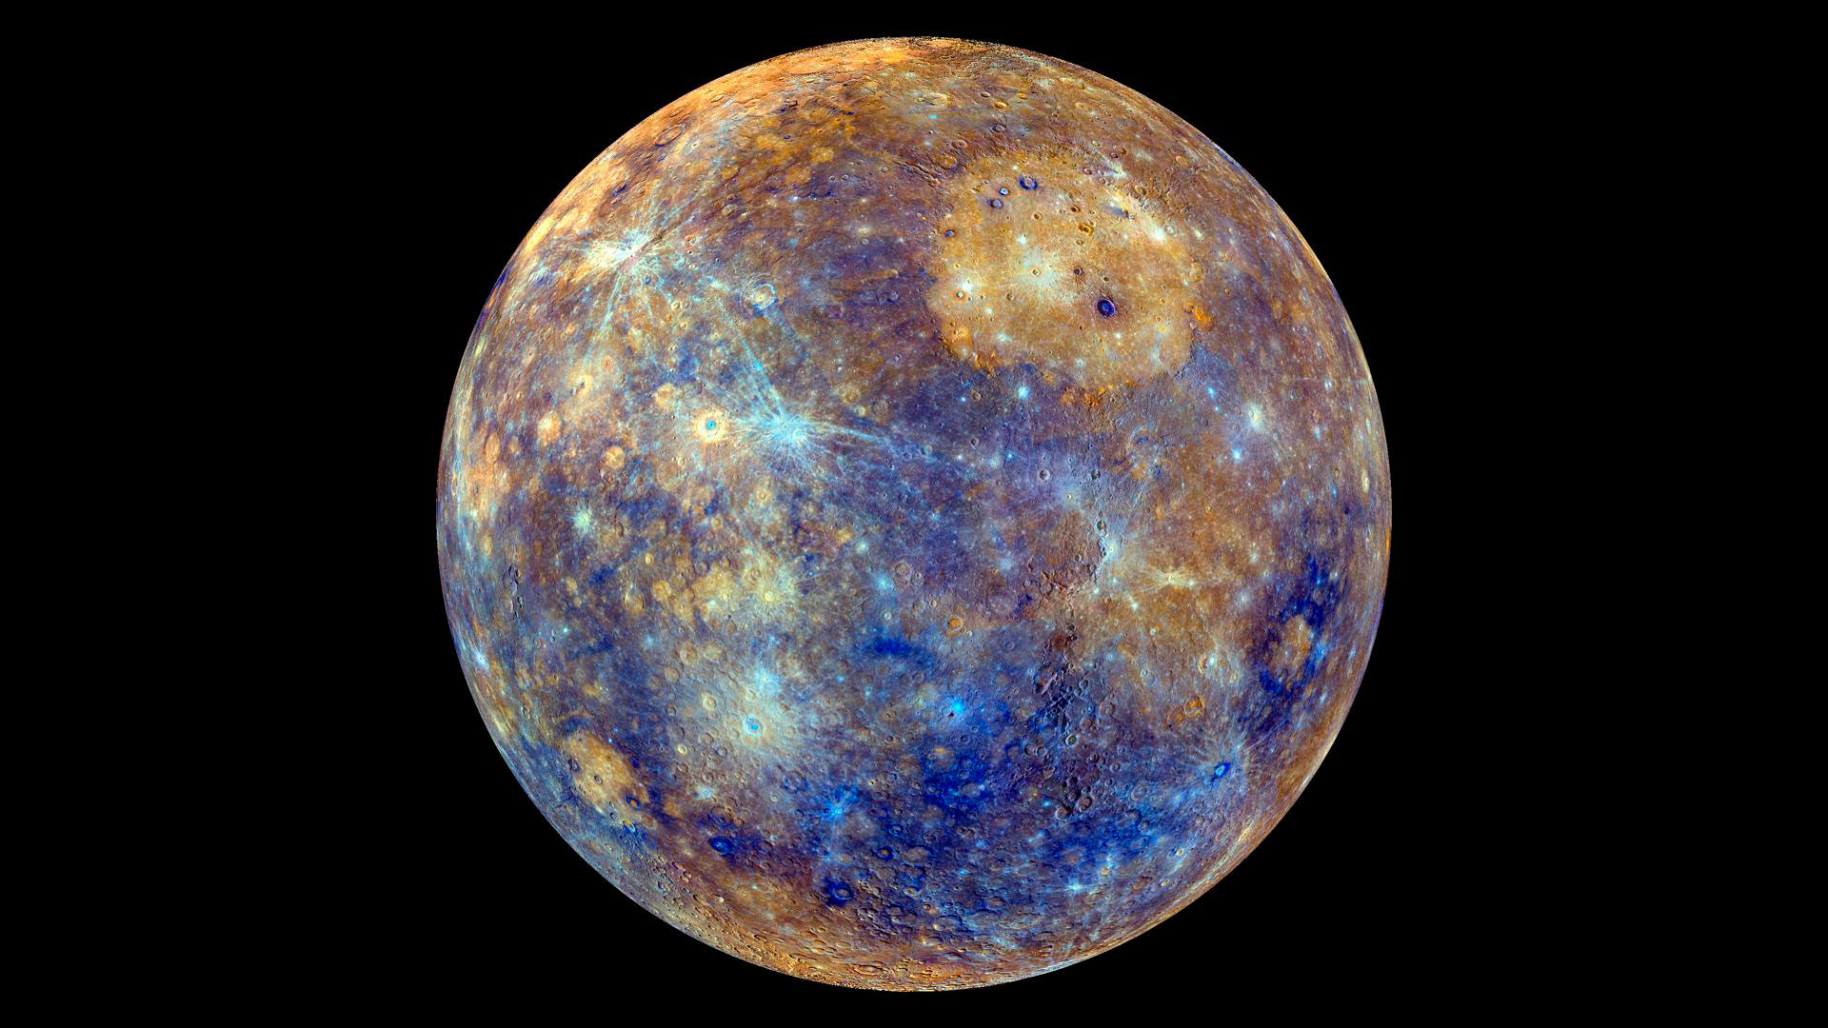

Slide 3
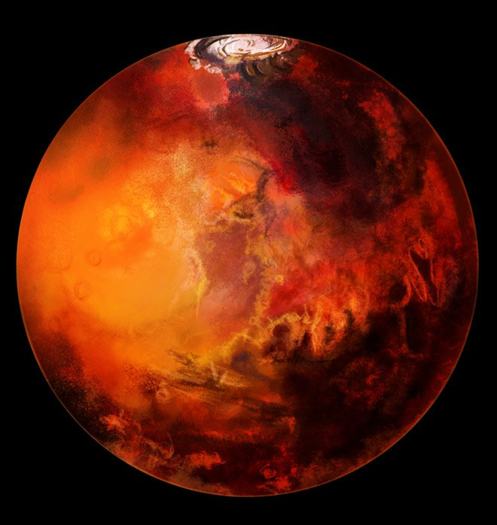

Slide 4
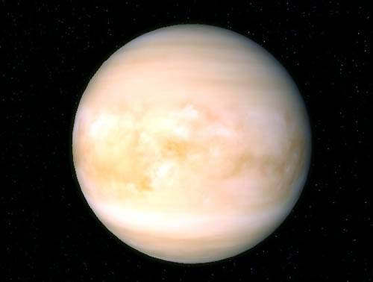

Slide 5
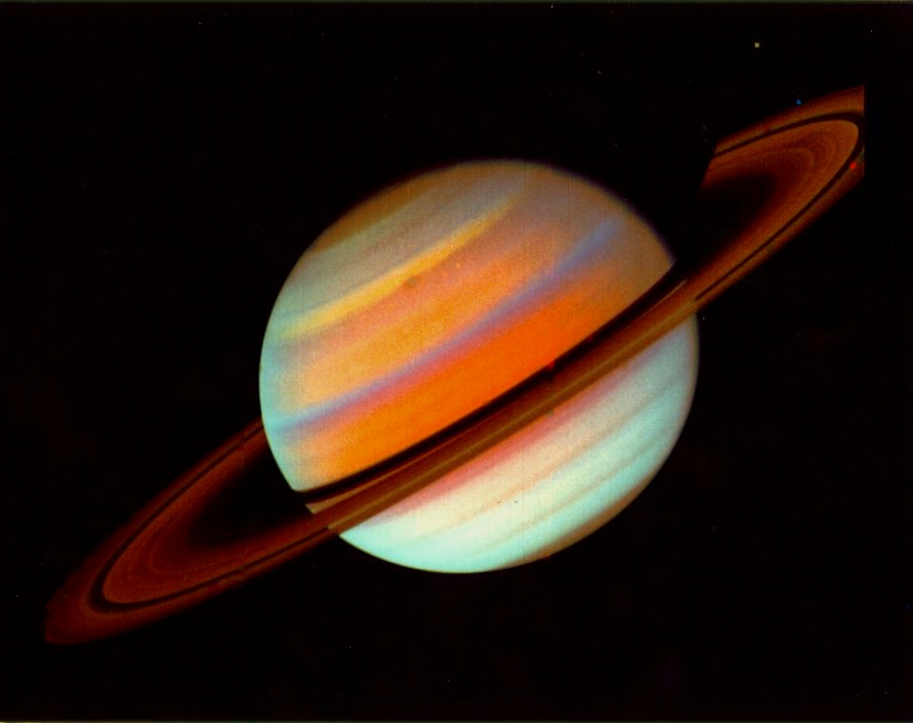

Slide 6
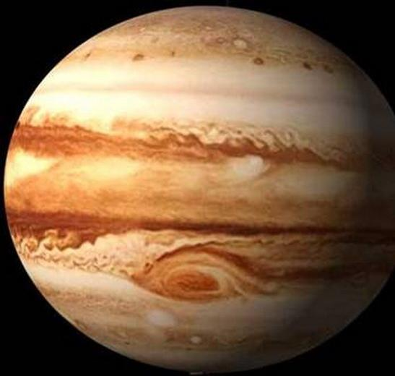

Slide 7
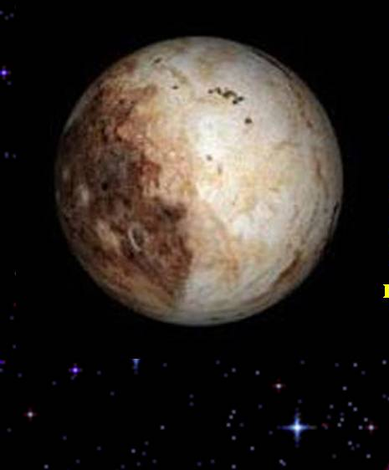

Slide 8
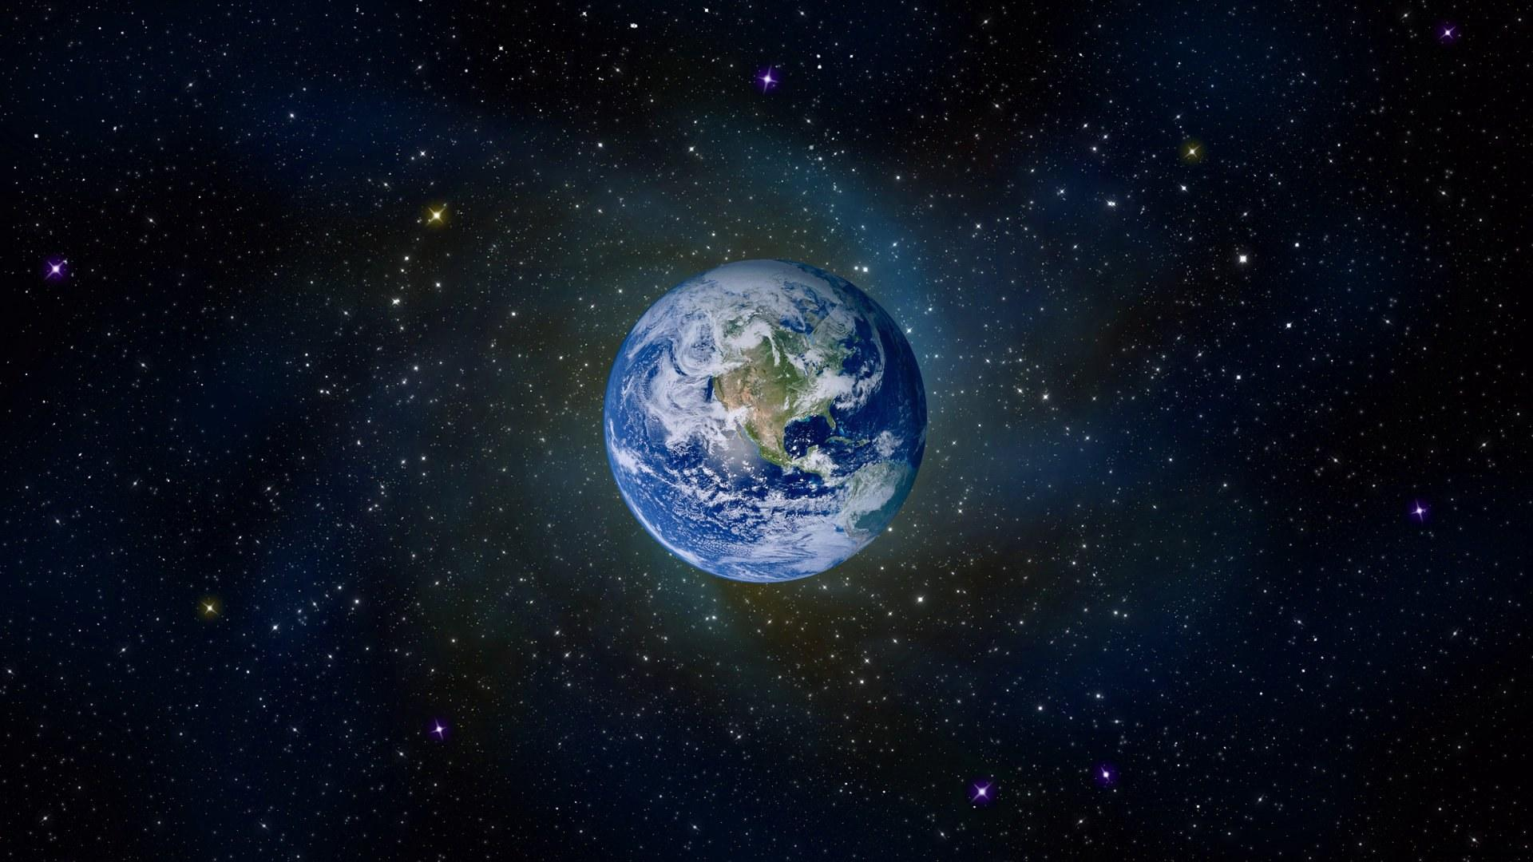

Slide 9
Ответы: 1 – Венера; 2 – Земля; 3 – Меркурий; 4 – Сатурн;
5 – Марс; 6 – Юпитер; 7 – Плутон

